Slide 1



Slide 2







Slide 3

Kể tên các con vật có trong bài Ngày hội rừng xanh?

Slide 4


Slide 5
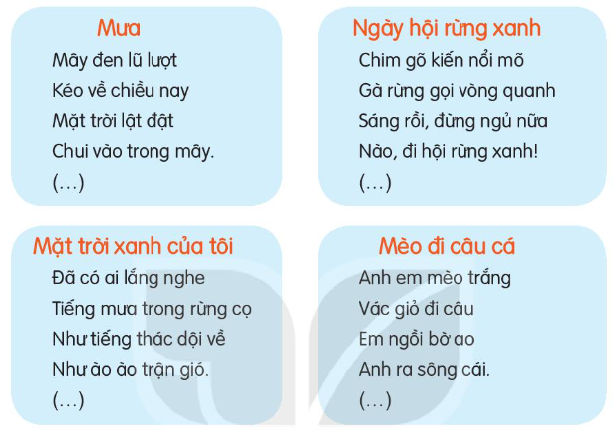
1. Đọc 2 – 3 khổ thơ em đã thuộc. Em thích những câu thơ nào nhất?

Slide 6

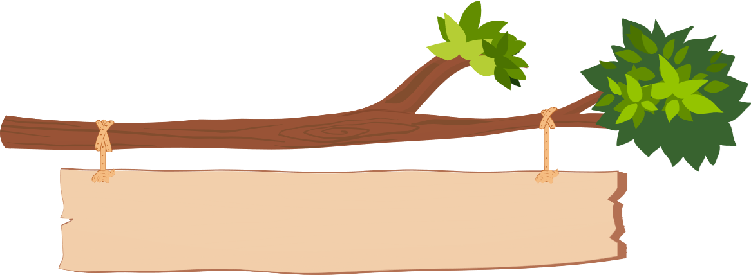


HOẠT ĐỘNG NHÓM 4

Slide 8





BÀY
TRƯỚC
TRÌNH
LỚP

Slide 9
2. Tìm các từ ngữ có nghĩa giống nhau hoặc có nghĩa trái ngược nhau trong đoạn thơ dưới đây:
Sáng đầu thu trong xanh
Em mặc quần áo mới
Đi đón ngày khai trường
Vui như là đi hội.
Gặp bạn, cười hớn hở
Đứa tay bắt mặt mừng
Đứa ôm vai bá cổ
Cặp sách đùa trên lưng...
Từng nhóm đứng đo nhau
Thấy bạn nào cũng lớn
Năm xưa bé tí teo,
Giờ lớp ba, lớp bốn.
(Nguyễn Bùi Vợi)
Cặp từ có nghĩa giống nhau:
vui - hớn hở - mừng.
Cặp từ có nghĩa trái ngược nhau:
lớn - bé tí teo

Slide 10


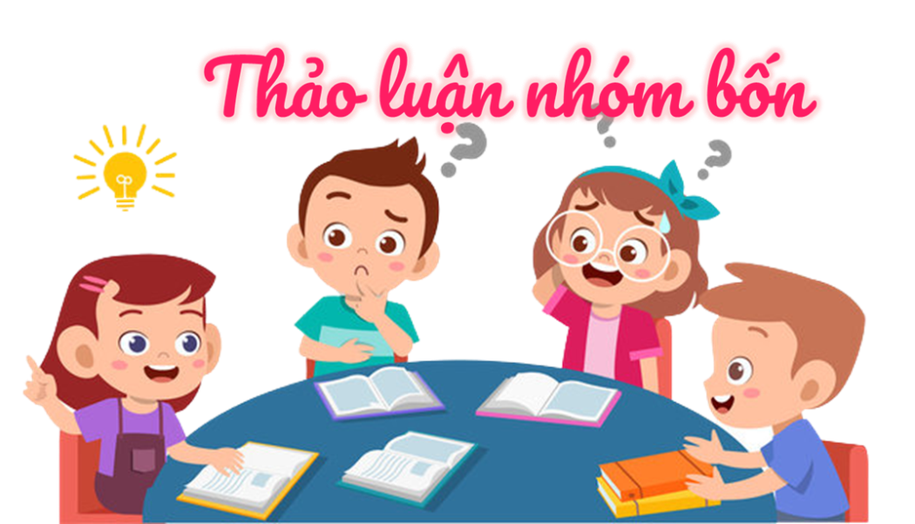
3. Tìm từ có nghĩa giống và từ có nghĩa trái ngược với mỗi từ dưới đây:
Hoàn thành phiếu bài tập
Từ | Từ đồng nghĩa | Từ trái nghĩa
mới
nhỏ
nhiều

Slide 11
Từ | Từ đồng nghĩa | Từ trái nghĩa
mới
nhỏ
nhiều
mới mẻ,
mới tinh
cũ,
cũ rích
bé
lớn,
to
lắm
ít

Slide 12


4. Chọn dấu câu thích hợp thay cho bông hoa trong bài thơ dưới đây:
Lúa và gió
Cua con hỏi mẹ
Dưới ánh trăng đêm:
- Cô lúa đang hát
Sao bỗng lặng im?
Đôi mắt lim dim
Mẹ cua liền đáp:
- Chú gió đi xa
Lúa buồn không hát.
(Theo Phạm Hổ)

Slide 13
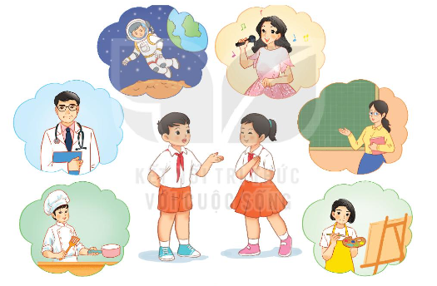

5. Dựa vào tranh dưới đây, đặt 4 câu: câu kể, câu hỏi, câu cảm, câu khiến.

Slide 14
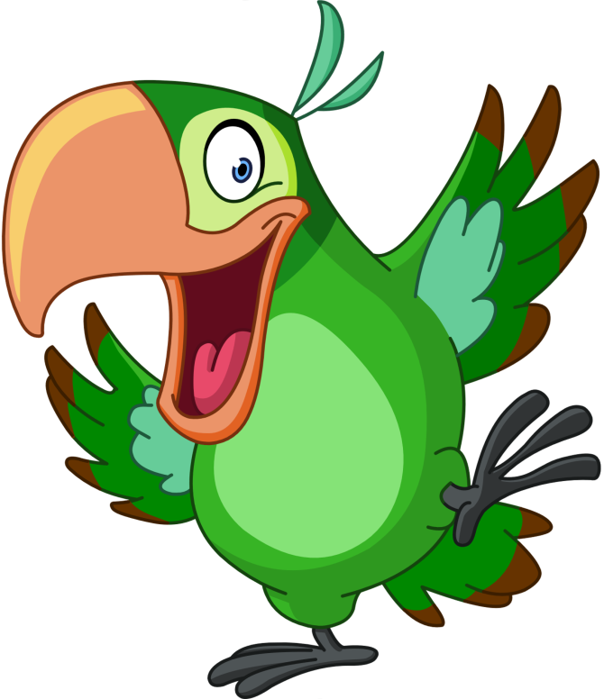

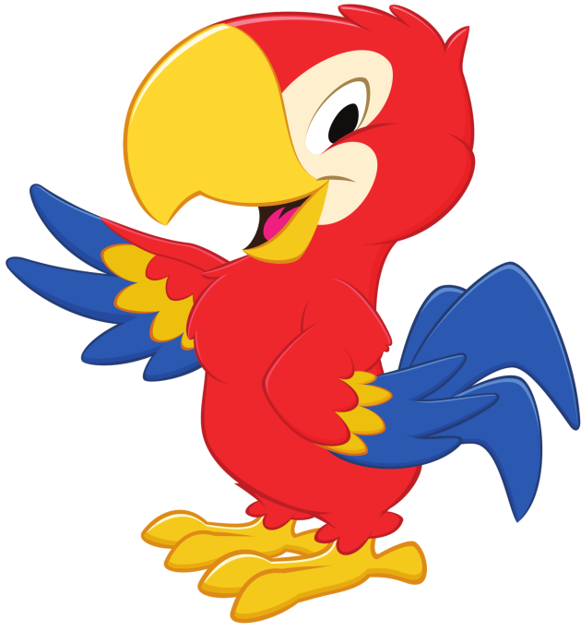

Câu kể:
Em ước mơ được trở thành họa sĩ.
Câu hỏi:
Cô giáo đang làm gì?

Slide 15

- Câu cảm:
Ôi, bạn ấy hát hay quá!
- Câu khiến:
Hãy luyện tập chăm chỉ để có thể hát thật hay nhé!

Slide 16
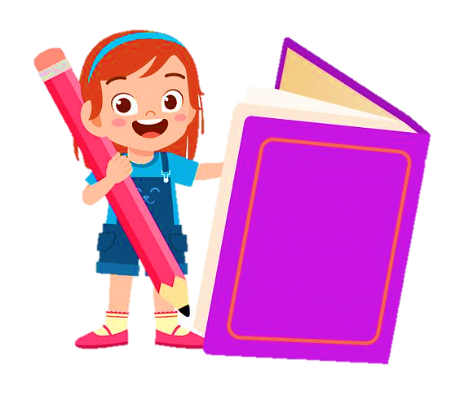
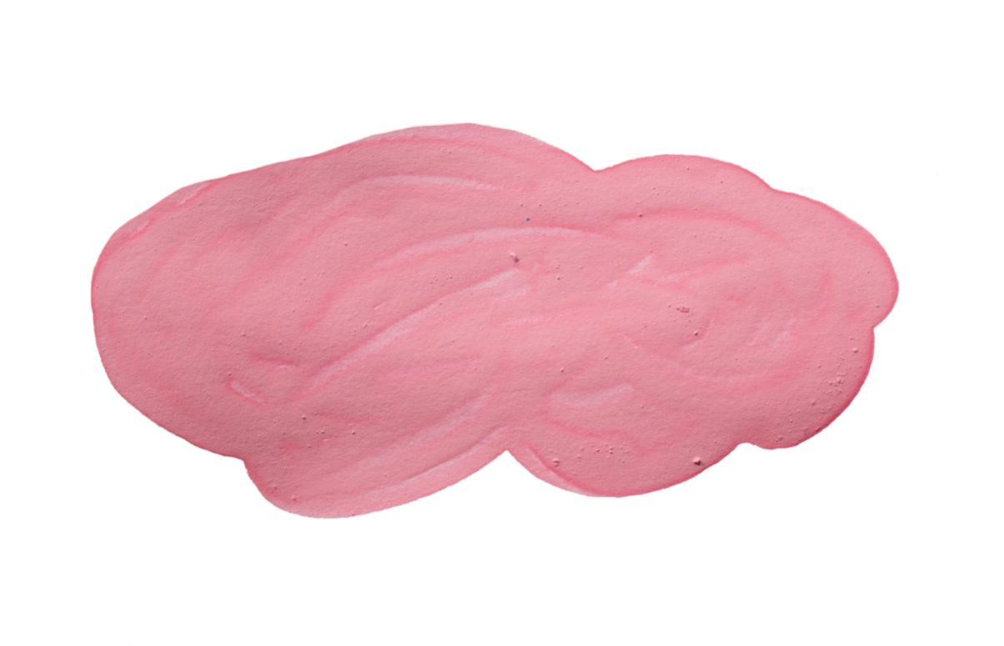
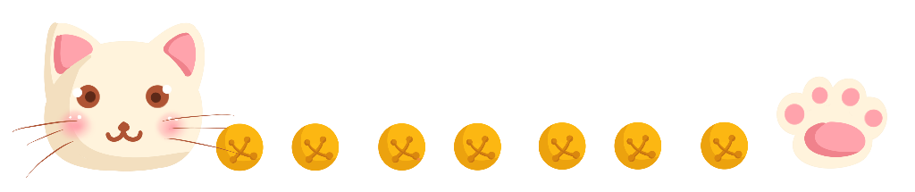
Dặn dò: Về nhà
ôn tập lại bài học
và chuẩn bị bài
tiếp theo

Slide 17
Tạm biệt và hẹn gặp lại

